Slide 1
المراجعة: (شيخة السويدي + ابراهيم الزعبي) | الإعداد : عائشة الذباحي | رقم الهدف : 3338 | بناء قلعة بإضافة مكعب من نفس لون المكعب الذي يضيفه المعلم | الهدف
الفئة العمرية: 13-14 سنوات | مستوى الشدة : شديد |  | فئة الإعاقة : توحد | بيانات الهدف
درس: حمد: هيا يا مريم نذهب ونلعب بالألعاب. ينطلق حمد ومريم للعب بالألعاب، ولكن! يقف حمد ومريم فجأة عند رؤية الألعاب الكثيرة ويتساءلان (بوقت واحد) حمد: ماذا نلعب يا مريم؟ مريم: ماذا نلعب يا حمد؟ فأشارت مريم للعبة المكعبات بسعادة وقالت: ما رأيك يا حمد بالمكعبات حمد (بسعادة): هيا!! بدأ حمد بوضع المكعب الأول ثم وضع مريم المكعب الثاني وهكذا إلى أن صنعا برجا باللون الأصفر. أنشودة تعليمية للأطفال (المقدمة) https://www.youtube.com/watch?v=iWnCYwOVoMo الأنشطة الصفية: 1- انشطه لتنمية المهارات الحركية الكبيرة (مسك المكعب) 2- أنشطة لتنمية المهارات الحركية الدقيقة وضع المكعب فوق مكعب آخر |  |  |  | كتاب الطالب

Slide 2
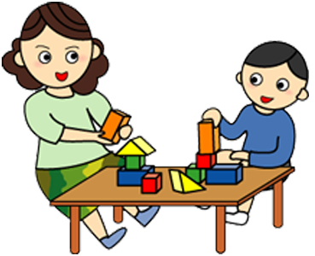
بناء قلعة بإضافة مكعب من نفس لون المكعب الذي يضيفه المعلم | الهدف
انشطة مهارية أنشطة اجتماعية. أنشطة حسية. أنشطة حركية. | المكونات
الانشطة الصفية : أنشطة اجتماعية. أن يتناوب الطالب وضع المكعب مع المعلم أو مع طالب آخر أو مع مجموعة من الطلاب، وأيضا أهله في المنزل.

Slide 3
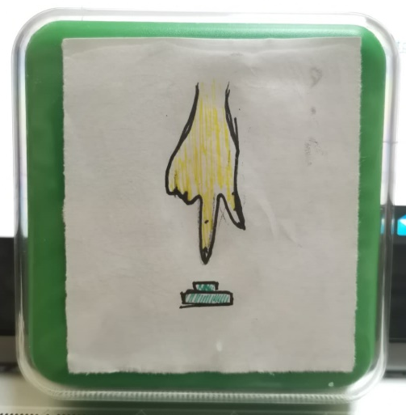
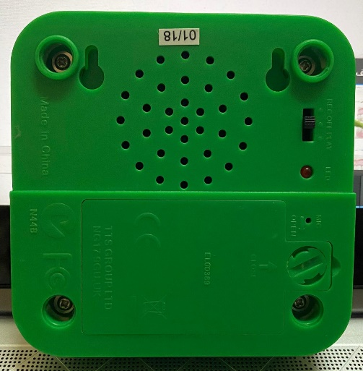
2. أنشطة حسية: يمكن استخدام الأزرار الناطقة للمهارة، حيث يقوم المعلم بأخذ الزر الأخضر وتسجيل اسم اللون في الزر الأخضر وكذلك الزر الأزرق و الأحمر، والأصفر، يطلب المعلم من الطالب اختيار لون من الأزرار الناطقة فيضغط الطالب على الزر ويستمع للون المسجل (مثلا أخضر)، ثم يقوم الطالب مع المعلم ببناء برج من المكعبات باللون الأخضر.

Slide 4
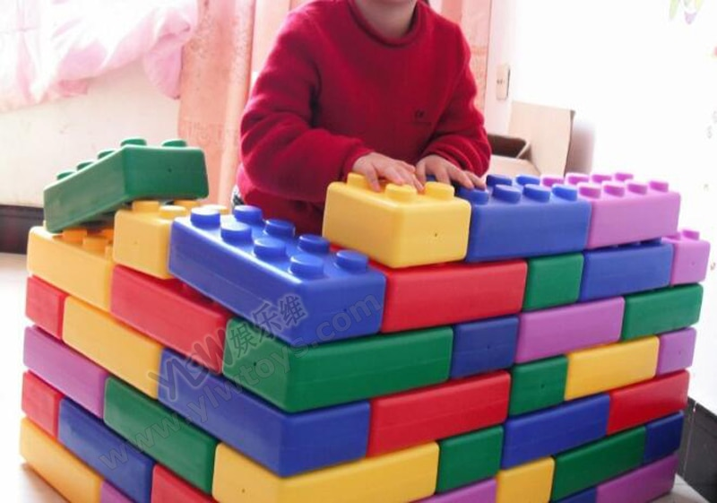
3. أنشطة حركية: يضع المعلم مجموعة من المكعبات الكبيرة الحجم في جانب معين ومكعب واحد (مثلا أزرق) في الجانب المقابل، ثم يطلب من الطالب أن يأخذ المكعب الصحيح (لون أزرق) ويضعه فوق المكعب الآخر.

Slide 5
الحصة الدراسية: بناء قلعة بإضافة مكعب من نفس لون المكعب الذي يضيفه المعلم أهداف أخرى: أن يتمكن الطالب من تمييز اللون الذي سيعتمد عليه المعلم في اختيار لون المكعب تشغيل الفيديو الخاص بالدرس. تنفيذ التمارين والأنشطة الصفية على كتاب الطالب وأوراق العمل. عرض مجموعة من المكعبات أما الطالب والعمل بالمطلوب من الهدف يبتكر المدرس أنشطة وتمارين إضافية. النشاط الرياضي : يضع المعلم مجموعة من المكعبات الكبيرة الحجم في جانب معين ومكعب واحد (مثلا أزرق) في الجانب المقابل، ثم يطلب من الطالب أن يأخذ المكعب الصحيح (لون أزرق) ويضعه فوق المكعب الآخر. النشاط الفني: يقوم الطالب بتلوين مكعبات باللون الذي يختاره المعلم. النشاط الموسيقى: يستمع الطالب لأغنية الألوان بحيث سيساعد في تحديد اللون المطلوب الذي سيعتمد عليه المعلم في تنفيذ المهارة https://www.youtube.com/watch?v=sppOexeWZZE | دليل للمعلم
أن يطلب ولي الأمر من الطالب بوضع المكعب بعد أن يقوم ولي الأمر بوضع المكعب ذو اللون المرغوب/ توفير أوراق العمل لقيام الطالب بتلوينها في المنزل | الواجب المنزلي
مجموعة تدريبات على الايباد تتضمن: الدخول على الرابط وتلوين المكعبات اونلاين (http://www.ultracoloringpages.com/color-online/building-blocks-coloring-page/cb0b306e178d55d3452c6d9c2bc41cf2). تحميل البرنامج على الآيباد وتطبيق المطلوب (https://apps.apple.com/ae/app/magnet-block/id1473009919) | تمارين الكترونية
متوسط: أن يضع الطالب المكعب بمساعدة جزئية جيد: أن يتمكن الطالب من وضع المكعب ذو اللون المطلوب بمفردة مرتفع: أن يتمكن الطالب من وضع المكعب ذو اللون المطلوب وأن يتمكن أيضا باستخدام الألوان الأخرى للمكعبات. | التقييم

Slide 6
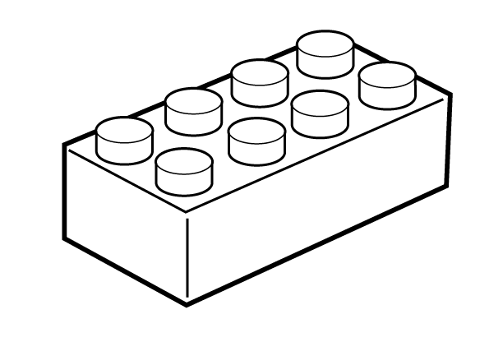
لون المكعبات باللون .........................

Slide 7
لون المكعبات باللون .................

